Slide 1
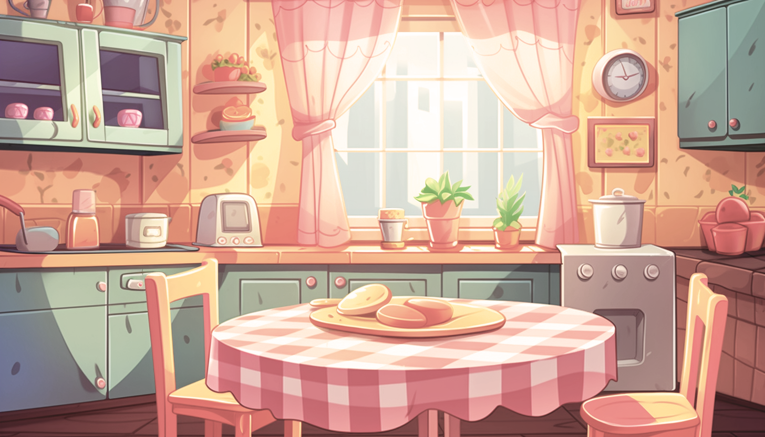


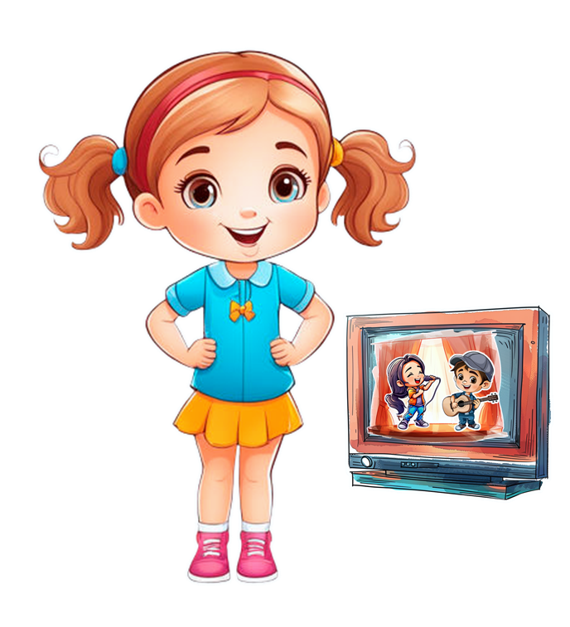


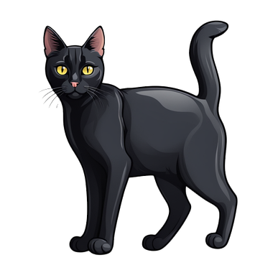

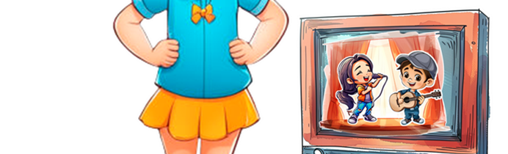
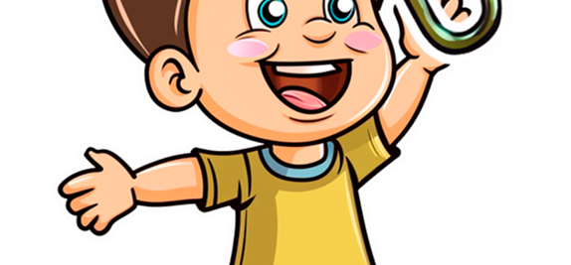
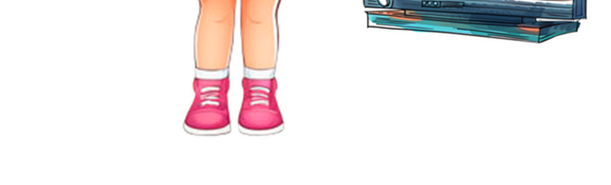
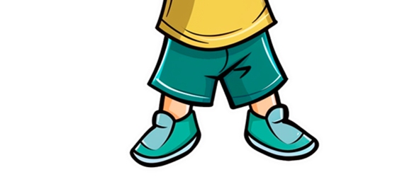


Заріна любить дивитись телевізор.
Захар купив на базарі зелену парасольку.
По телевізору показували концерт музикантів.
Парасольку Захар брав у сильну зливу.
Заріна любить слухати веселу музику.
Зелена парасолька завжди ховала Захара.
Заріна також хоче бути музикантом!
Захар любив свою зелену парасольку!

